Slide 1
Les bases
Voir sur : https://zestedesavoir.com/tutoriels/686/arduino-premiers-pas-en-informatique-embarquee/742_decouverte-de-larduino/3415_quelques-bases-elementaires/

Slide 2
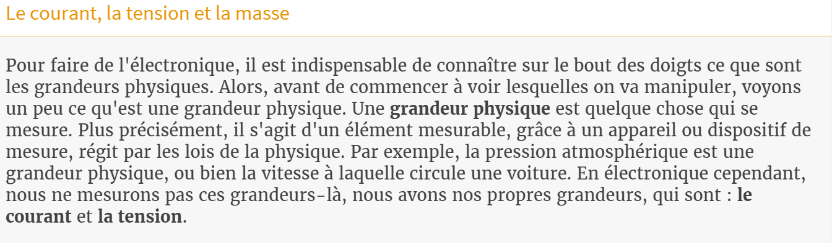
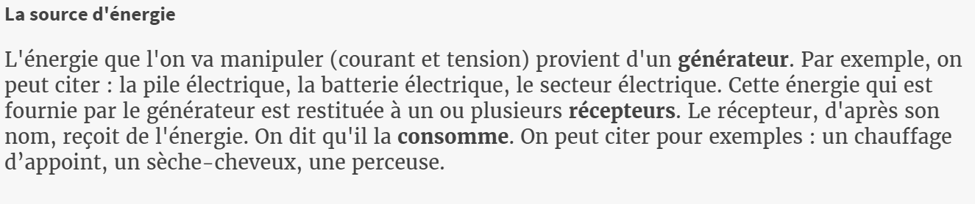

Slide 3
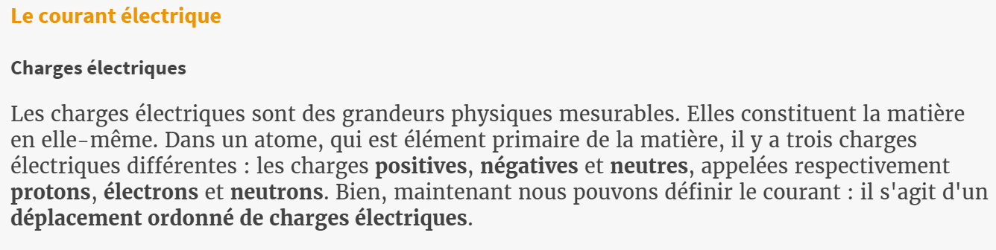
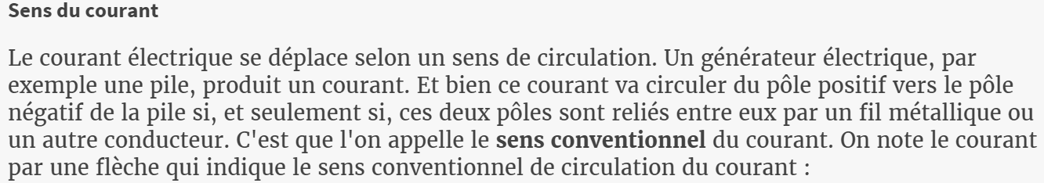
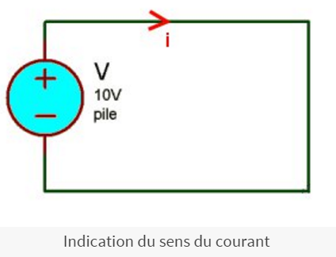
!
L’intensité du courant est la vitesse à laquelle circule ce courant. Tandis que le courant est un déplacement ordonné de charges électriques.

Slide 4
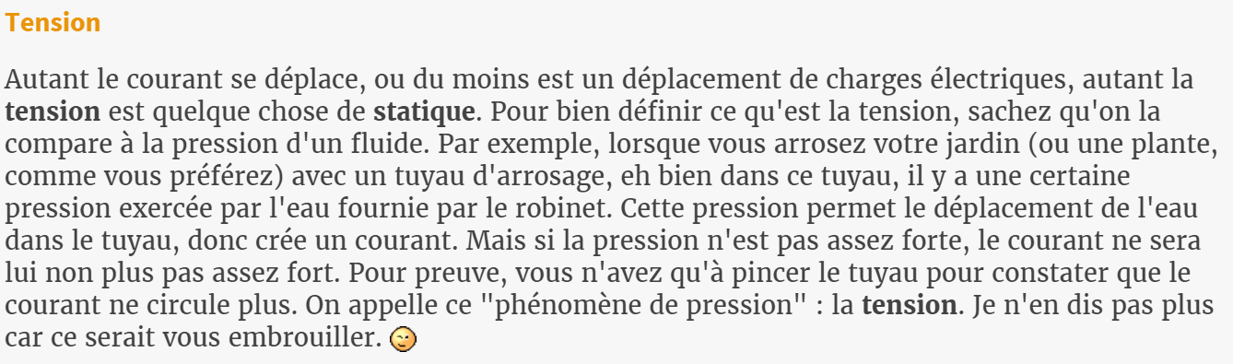

Slide 5

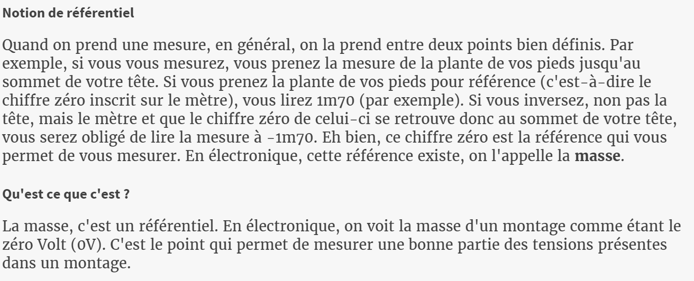

Slide 6
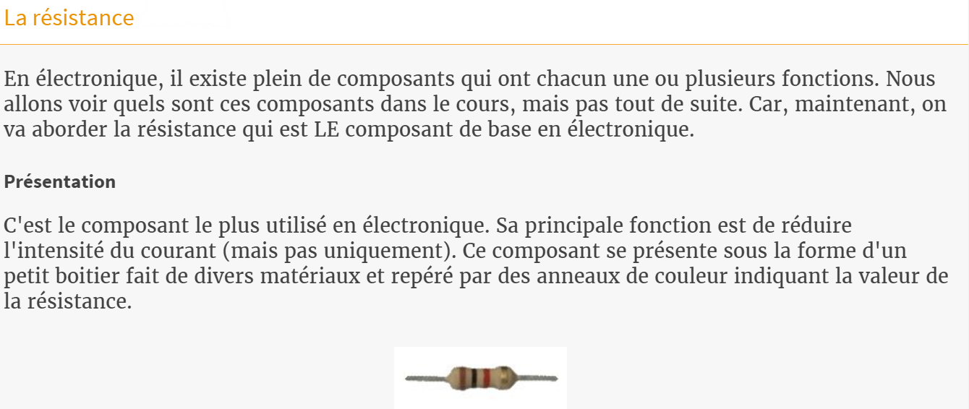
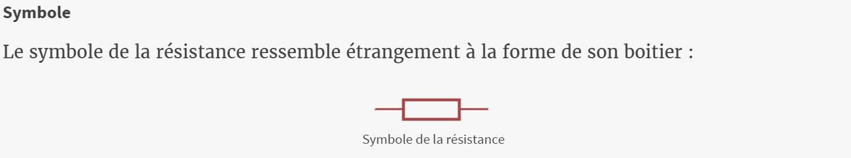

Slide 7
De quoi est fait l’objet connecté ?

Slide 8
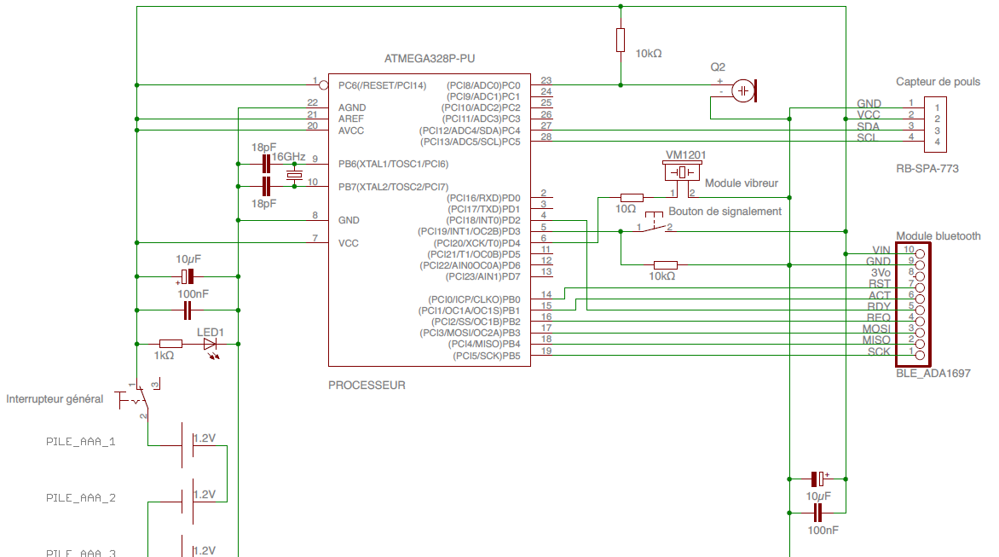

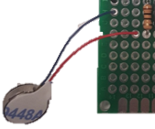
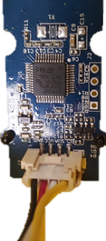


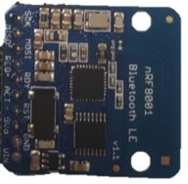

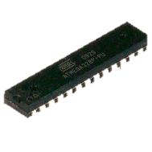
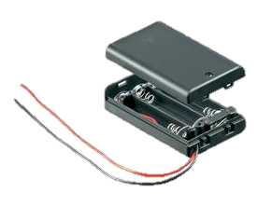
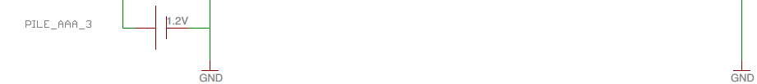
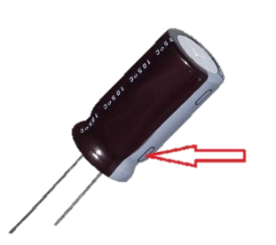


Le quartz est une horloge. Il rythme toutes les actions du processeur. Le contrôleur possède déjà une horloge interne, mais nous ajoutons une pour être plus rapide.
On doit ajouter deux condensateurs de part à d’autre du quartz pour ajuster la fréquence. On peut faire des calculs complexes pour savoir la valeur des condensateurs, ou bien choisir des valeurs qui ont déjà été utilisées dans un montage et donc nous savons qu’elles marchent.
Le micro : il permet de détecter de fortes variations de voix, que l’on assimile à une situation anormale. C’est donc un des capteurs qui alimente notre objet intelligent. On l’accompagne d’une résistance de rappel : elle rappelle la tension pour stabiliser le niveau de tension à l’état bas (0V).
Le micro est polarisé : il faut faire attention au sens avant de le brancher.
Le capteur de pouls : c’est le deuxième capteur essentiel à notre objet intelligent. C’est grâce au rythme cardiaque que l’on peut détecter des pics de stress.
Lorsqu’on l’achète, il a déjà les 4 fils qui le relient à notre circuit.
Fil rouge : alimentation (VCC) et fil noir : la masse (GND).
Module vibreur :
Il permet de transmettre à l’utilisateur une vibration, pour assurer que son alerte a bien été transmise.
On le relie à une résistance de 10Ω qui permet de diminuer l’intensité du courant qui traverse le vibreur.
La diode électroluminescente (LED) permet simplement d’indiquer si l’objet est allumé :
Lorsque l’interrupteur est sur ON, le courant passe et la diode s’allume.
Le microcontrôleur est le cerveau de notre objet. C'est lui que nous allons programmer.
Module Bluetooth : C’est par lui que transitent toutes les données que l’objet envoie (pouls, forte intensité sonore, envoie d’une alerte) et qu’il reçoit (instruction d’émettre une vibration).
Nous avons choisi une connexion Bluetooth pour relier notre objet au téléphone pour pouvoir utiliser le GPS du téléphone. On pourrait se passer du module Bluetooth et avoir un objet indépendant du téléphone : on ajoute un GPS sur l’objet et on utilise un réseau comme LoRa ou Sigfox pour envoyer et recevoir les données. Dans ce cas, on devra payer un abonnement.
Tous les condensateurs de ce circuit (sauf ceux reliés à l’horloge) servent au filtrage antiparasite. Il existe des valeurs standards comme celles que l’on a choisies, et il faut prendre deux valeurs éloignées : une grande et une petite afin de filtrer un large panel de parasite.
Le condensateur avec de 10µF est polarisé : le courant ne passe pas de la même manière dans un sens et dans l’autre. On lui indique donc un +. Le côté + est relié à l’alimentation (VCC) et l’autre côté (côté -) est relié à la masse (GND = ground). Sur ces condensateurs, on repère le côté – car c’est celui où le condensateur comporte une bande blanche.
Pour alimenter notre objet en électricité, nous avons besoin d’une source de courant : les piles. 3 piles AAA de 1,2V chacune permettent d’avoir une tension entre 3,5 V et 5V. Il ne faut pas une tension supérieure à 5V.
Pensez à acheter des piles rechargeables ☺
De petites piles (style pile de montres) ne conviennent pas car leur autonomie serait de moins d’1h.
Bouton de signalement : permet d’envoyer manuellement un signal d’alerte en cas de danger. Lorsqu’on appuie sur le bouton, le circuit se ferme et le courant passe.
On l’accompagne d’une résistance de rappel : elle rappelle la tension pour stabiliser le niveau de tension à l’état bas (0V).

Slide 9
Comment placer les composants ?

Slide 10
To be continued…

